Slide 1
Формирование грамматически правильной речи у детей старшего дошкольного возраста (от 6 до 7 лет)
Муниципальное бюджетное дошкольное образовательное учреждение детский сад комбинированного вида
№ 76 «Капелька»
Подготовили: Наумова А.З.
Кирюта Е.Ю.
Сургут 2013

Slide 2
«Грамматика – логика языка»
К.Д.Ушинский
Как уст румяных без улыбки, Без грамматической ошибки Я русской речи не люблю. А.С.Пушкин

Slide 3
Грамматика
Морфология
(грамматические
свойства слова)
Синтаксис
(словосочетания и предложения)

Slide 4
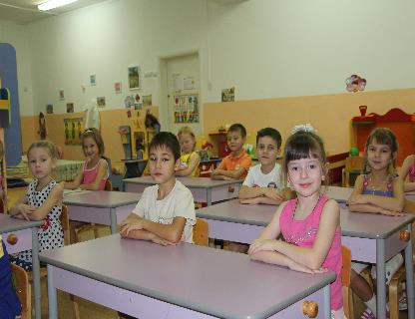
Направления в работе по формированию грамматически правильного строя речи
Предупреждать появление у детей грамматических ошибок (в особенности – в трудных случаях морфологии и словообразования);
эффективно исправлять ошибки, существующие в речи детей;
совершенствовать синтаксическую сторону речи;
развивать чуткость и интерес к форме своей речи;
содействовать грамматической правильности речи окружающих ребенка взрослых.

Slide 5
Примеры грамматических
ошибок в речи детей.
1. Неправильное окончание имен существительных.
2. Склонение несклоняемых существительных.
3. Образование множественного числа
существительных, обозначающих детенышей
животных.
4. Изменение рода существительных.
5. Образование глагольных форм.
6. Неправильная форма причастий.
7. Образование сравнительной степени
прилагательного.
8. Окончание местоимений в косвенных падежах.
9. Склонение числительных.

